Slide 1

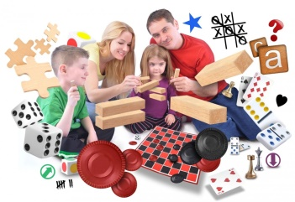
Занимательные игры для детей 5 – 6 лет
Муниципальное бюджетное дошкольное образовательное учреждение детский сад №5 «Родничок» комбинированного вида с. Сарыг-Сеп
Дистанционное обучение
первая неделя с 1 – 5 ноября 2021 года
Подготовил: педагог-психолог I квалификационной категории
Арчумаева В.Г.

Slide 2
Тема: «Мой внутренний мир»
Упражнение «Слушаем себя». Сядьте с ребёнком поудобнее , расслабьтесь и закройте глаза. Послушайте, что происходит вокруг.., что происходит внутри каждого из вас. Внимательно прислушайтесь к своим ощущениям... Что каждый из вас сейчас чувствует, чего хочет? Что вы услышали? (ребёнок делятся своими впечатлениями.)
Игра «Свет мой, зеркальце, скажи!».
А теперь следующее задание. Попробуйте посмотреть на себя со стороны, а потом расскажите о себе: своем внешнем облике, поведении, желаниях... (выполняете задание.) Молодцы!.

Slide 3
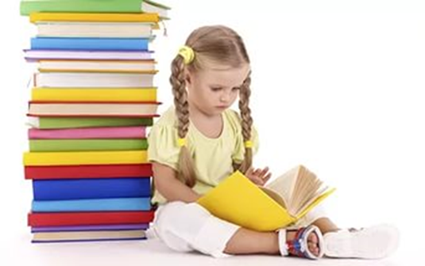
Прочитайте ребенку стихотворение
«Разговор с пчелой».
Меня ужалила пчела.
Я закричал: «Как ты могла?!»
Пчела в ответ:
«А ты как мог
Сорвать любимый мой цветок?
Ведь он мне был уж-жасно нуж-жен:
Я берегла его на ужин!»
(М.Бородицкая)
После прочтения стихотворения задайте ребенку следующие вопросы: © Что чувствовала пчела? Мальчик?
© Как пчела помогла мальчику взглянуть на свое поведение со стороны?
Предложите ребенку нарисовать иллюстрацию к этому стихотворению.

Slide 4
«Воздушные шары»
Задание доступно для детей старшего дошкольного возраста. На шарах написаны буквы, шары соединены между собой ниточкой. Нужно глазами проследить за ниточкой и понять, какие два шарика связаны, а затем прочитать слово, написанное на них.
Смотрим следующий слайд

Slide 5
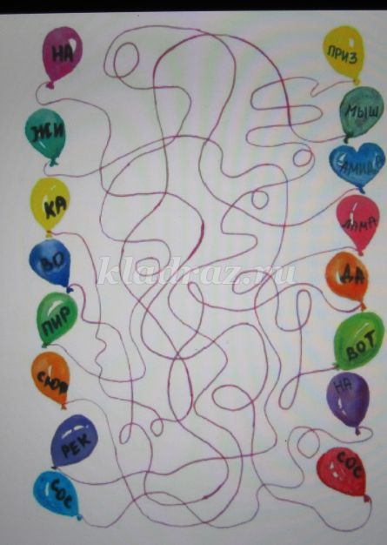

Slide 6

Желаю успеха!

